Slide 1
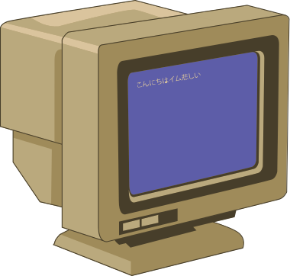

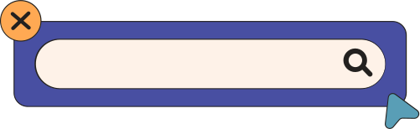
INTRODUCTION AUX MICROCONTRÔLEURS
IMPLÉMENTATION D'UN SYSTÈME DE COMMUNICATION SANS FIL MULTIMODAL ENTRE CARTES STM32F4
CY CERGY PARIS UNIVERSITÉ

Slide 2
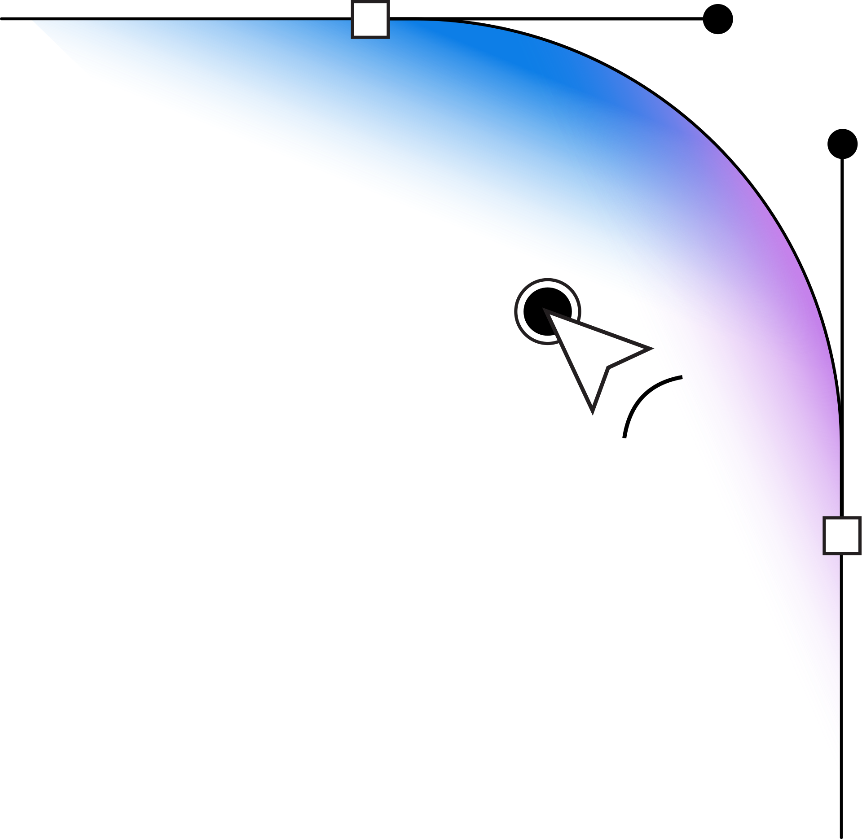

INTRODUCTION AUX MICROCONTRÔLEURS
REALISÉ PAR
Ines Boukais
Rachel Bakhouche
Andrew Makuisa
Dan Agossa
Mario Razafinony
Nelly Sautron
CY CERGY PARIS UNIVERSITÉ
2

Slide 3
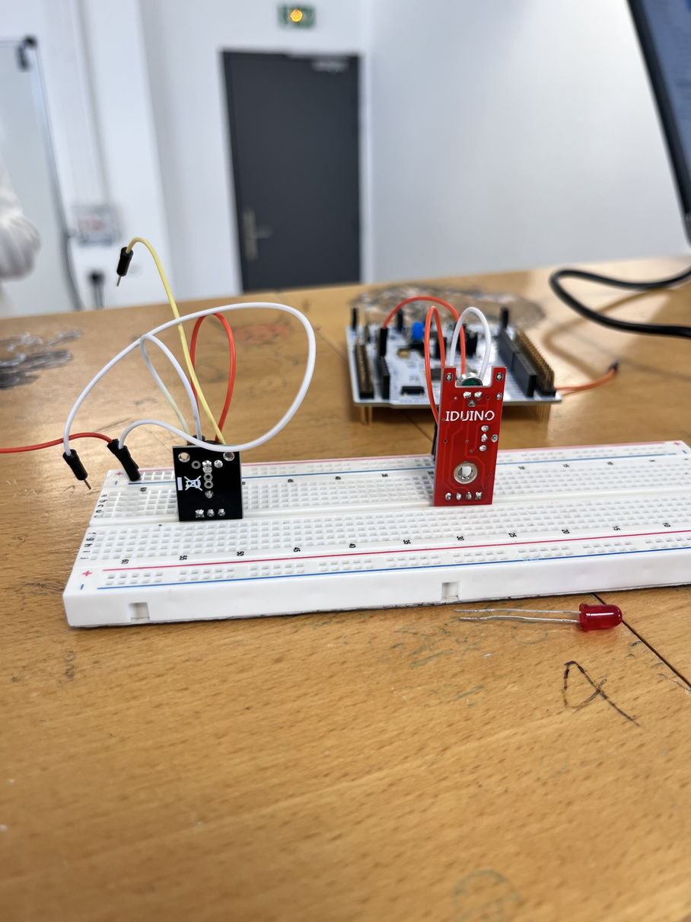
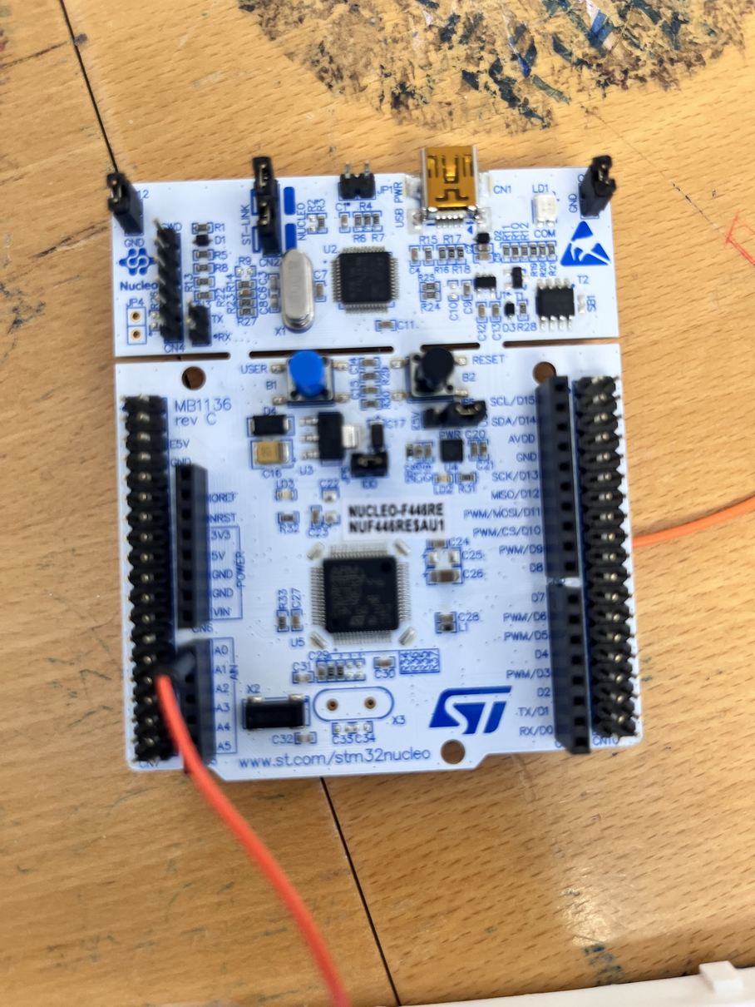
INTRODUCTION AUX MICROCONTRÔLEURS
CONTEXTE
Communication sans fil entre microcontrôleurs via signaux sonores.
Utilisation du Morse pour encoder/décoder les messages.
OBJECTIFS
Maîtriser l’ADC, PWM, UART, interruptions, et traitement du signal.
Implémenter une communication fiable avec possibilité d’extension (infrarouge).
CY CERGY PARIS UNIVERSITÉ
3

Slide 4

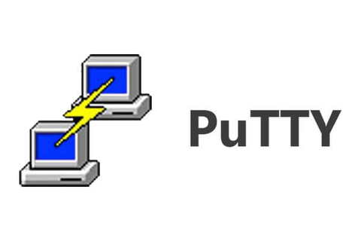

INTRODUCTION AUX MICROCONTRÔLEURS
MATÉRIELS ET OUTILS
OUTILS
MATÉRIELS
STM32CubeIDE
Termite/PuTTY
2 cartes STM32F4 (Nucleo F446RE)
breadboard
Buzzers
Module MAX9814
Boutons poussoirs
Câbles USB
jumper wires
CY CERGY PARIS UNIVERSITÉ
4

Slide 5
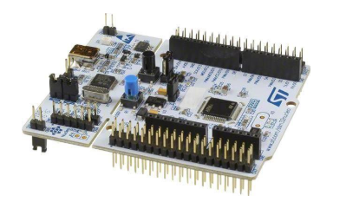
INTRODUCTION AUX MICROCONTRÔLEURS
ÉTAPES DU PROJET
Connexions matérielles : GPIO, alimentation, USB.
Configuration logicielle : STM32CubeIDE, génération du code.
Programmation MC1 : Réception UART, encodage Morse, émission sonore.
Programmation MC2 : Réception sonore, décodage Morse, envoi UART.
Tests et débogage : Visualisation avec SWV Data Trace.
CY CERGY PARIS UNIVERSITÉ
5

Slide 6

INTRODUCTION AUX MICROCONTRÔLEURS
TESTS & VALIDATION
Vérifier que la communication Morse fonctionne.
MÉTHODE :
ENVOYER DES MESSAGES COURTS ("SOS") DEPUIS LE PC1.
VÉRIFIER LA RÉCEPTION SUR PC2.
RÉSULTAT ATTENDU :
MESSAGE REÇU IDENTIQUE AU MESSAGE ENVOYÉ.
Évaluer la fiabilité dans des conditions variables.
MÉTHODE :
AJOUTER UN FOND SONORE (MUSIQUE, VOIX) ET TESTER LA DÉTECTION.
RÉSULTAT ATTENDU :
LE SYSTÈME DEVRAIT RÉSISTER À UN BRUIT MODÉRÉ (EX : CONVERSATION, MUSIQUE FAIBLE).
CY CERGY PARIS UNIVERSITÉ
6

Slide 7
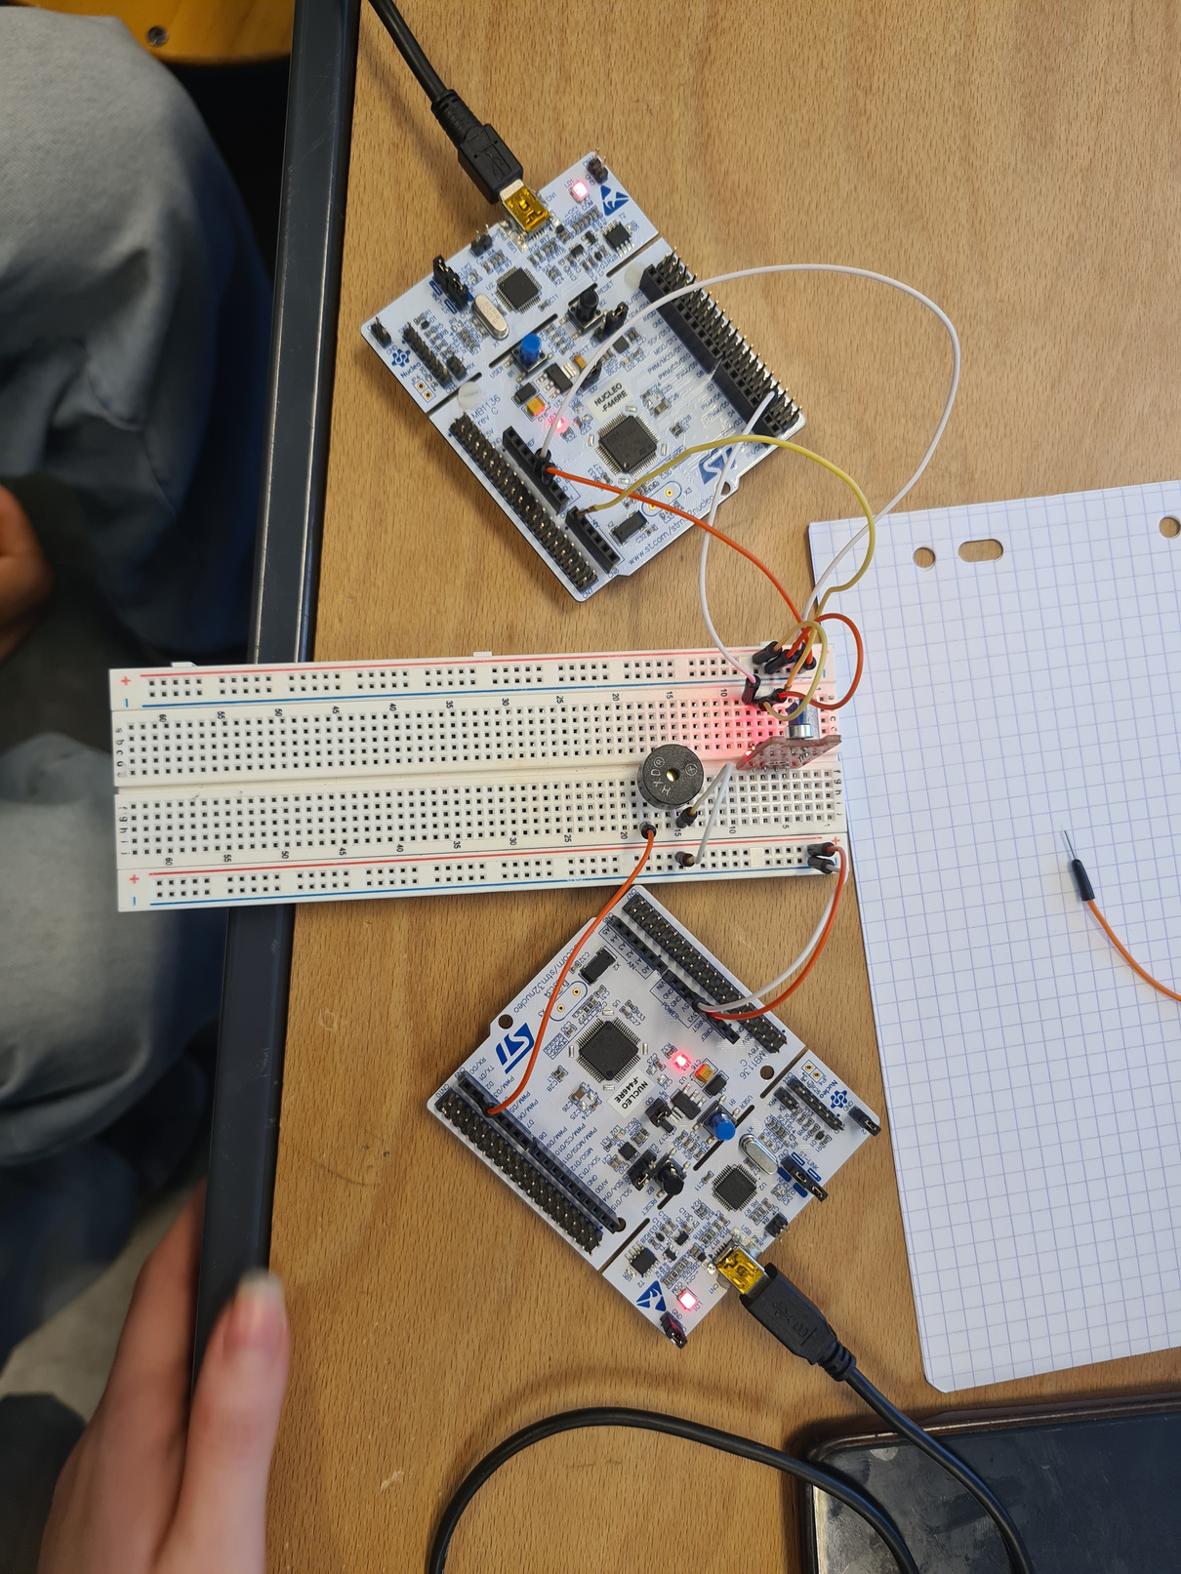
INTRODUCTION AUX MICROCONTRÔLEURS
AMÉLIORATIONS FUTURES
Réduire les interférences
1.
Ajouter un filtre passe-bande pour éliminer le bruit hors fréquence utile.
Chat Bidirectionnel
2.
Remplacer la communication unidirectionnelle par un échange temps réel
3.
Dualité Son + Lumière
Envoyer le même message via :
Buzzer (Morse sonore) / LED IR (Morse lumineux).
CY CERGY PARIS UNIVERSITÉ
7

Slide 8
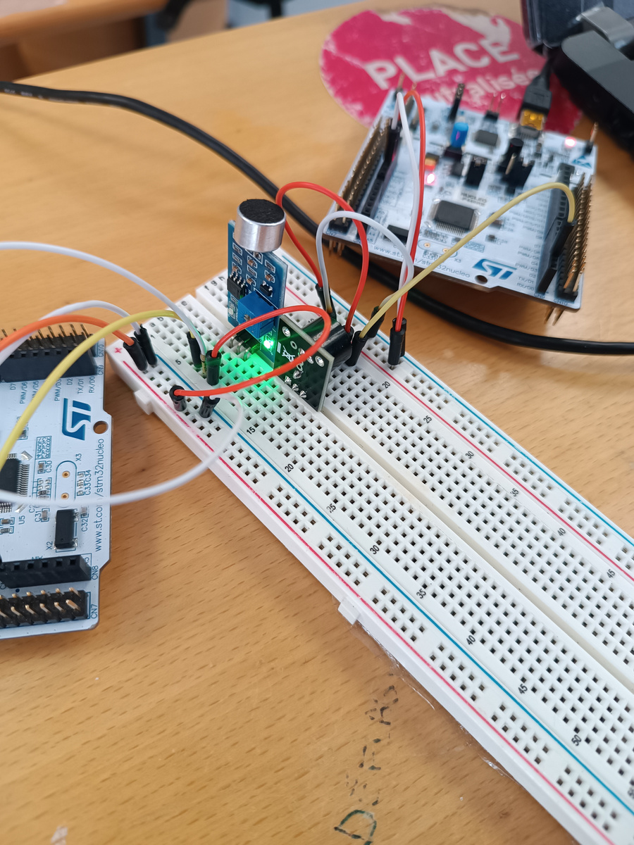
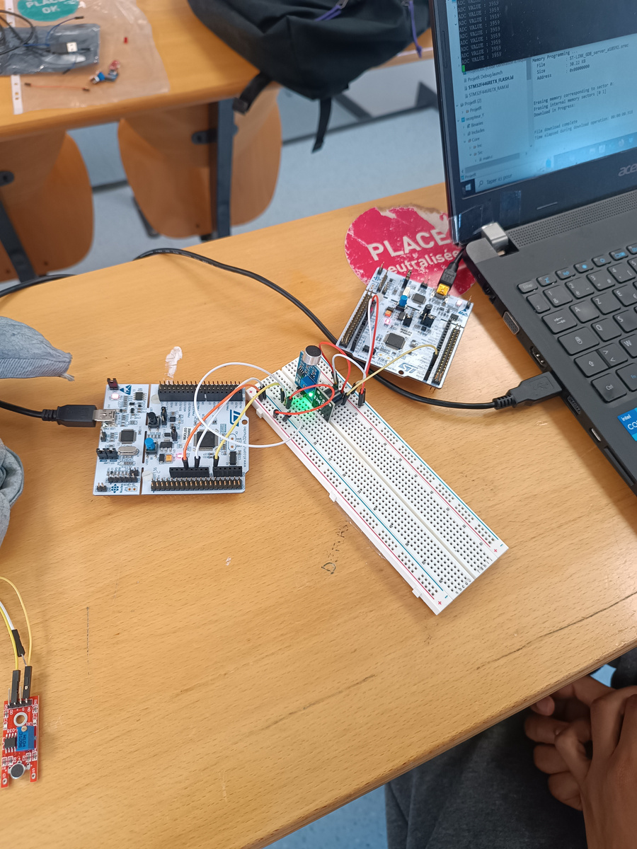
INTRODUCTION AUX MICROCONTRÔLEURS
CONCLUSION
Réalisation technique : Système de communication sans fil entre microcontrôleurs via des signaux sonores encodés en Morse.
Objectifs atteints : Maîtrise des technologies ADC, PWM, UART et traitement du signal.
Tests concluants : Transmission fiable validée, même en environnement assez bruyant.
Potentiel d’innovation : Illustration des applications pratiques des microcontrôleurs pour des solutions modulaires et adaptables.
CY CERGY PARIS UNIVERSITÉ
8

Slide 9

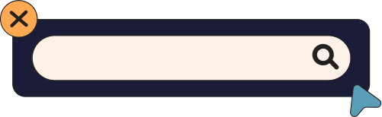
THANK YOU!
CY CERGY PARIS UNIVERSITÉE

